Slide 1
Acidentes industriais no Brasil a partir das notícias
2011-2023
Kaggle dataset: https://www.kaggle.com/datasets/lhucastenorio/industrial-accidents-brazil-from-news-2011-2023/data

Slide 2
Índice
Introdução
Objetivos
Bibliotecas utilizadas
Tratamento dos dados
Análise exploratória dos dados

Slide 3
Introdução
Os ambientes industriais requerem, mundialmente, dotados de normas de segurança específicas para a produção a qual estão destinadas as operações realizadas pelas companhias
Existe uma preocupação em se controlar os riscos relacionados a execução dessas atividades, para que o número de acidentes seja reduzido ao máximo.

Slide 4
Introdução
O dataset utilizado, do usuário Lhucas Tenorio, possui registros dos acidentes industriais ocorridos no Brasil entre 2011 e 2023 - https://www.kaggle.com/datasets/lhucastenorio/industrial-accidents-brazil-from-news-2011-2023/data

Slide 5
Objetivos
Realizar uma análise exploratória de dados
O tamanho diminuto do dataset dificulta a modelagem com algoritmos de classificação e regressão.
Com mais dados seria interessante realizar as seguintes modelagens:
Classificação do grau dos acidentes utilizando variáveis preditoras
Classificação da existência ou não de fatalidades utilizando variáveis preditoras
Predição do número de vítimas utilizando variáveis preditoras
O grau do acidente foi atribuído a cada registro pelo autor do dataset a partir do trabalho de Rathnayaka[1] e seus coautores

Slide 6
Bibliotecas utilizadas
Utilizou-se código Python para a realização das análises, em que, foram importadas as bibliotecas:
Pandas
Numpy
Matplotlib
Seaborn

Slide 7
Tratatamento de dados
As colunas presentes no dataset são:
estado (state): Federative Unit (UF); object
cidade (city): Municipality of the UF; object
area_da_industria (industry area): Nominal description of the CNAE code; object
cod_CNAE (CNAE code): A code that cover the Section and its respective Division; object
processo (process): Industrial activity that was being carried out at the time of the event; object
evento (event): Occurrence reported in the news; object
vitimas (victims): People involved at the time of the accident according to the news; object
fatalidades (fatalities): Deaths reported in the news; int
grau (degree): Level of severity of the accident, from 1 to 5; int
mes (month): Month in which the news was published; int
ano (year): Year in which the news was published; int
url (U.R.L.): Virtual address of the news. object

Slide 8
Tratatamento de dados
Performando “dataframe.shape()”, observamos que, ao total, o dataset reúne 72 registros nas 15 colunas

Slide 9
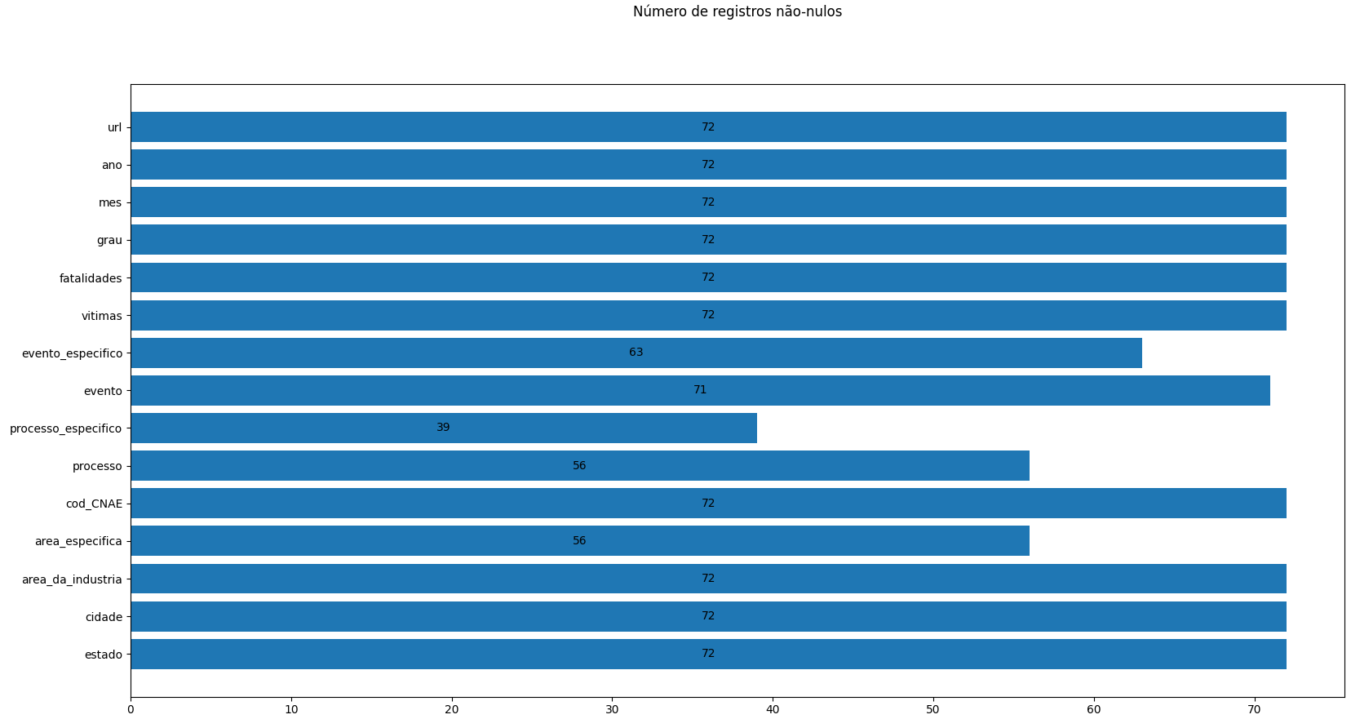
Tratatamento de dados
Cinco colunas do dataset possuem dados faltantes. Todas essas são colunas descritivas.

Slide 10
Tratatamento de dados
Os registros nulos estão contidos em variáveis string, assim uma atitude possível para analisar esses registros seria substituir pelo valor mais frequente.
A coluna “processo_especifico”, como possui mais de 40% de registros nulos, muito indicado
Substituição dos dados faltantes por valores “Não Identificado” com a função “replace_missing_values”
As variáveis inteiras foram convertidas para variáveis através da função change_data_types()

Slide 11
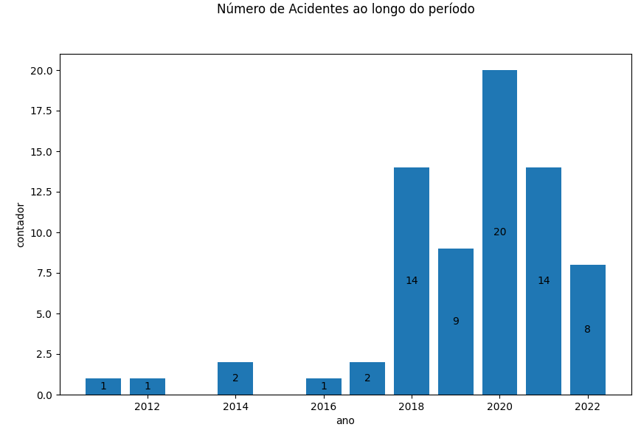
Análise Exploratória de Dados
A avaliação temporal dos acidentes mostra que, a partir de 2018, houve um aumento do número de acidentes anuais

Slide 12
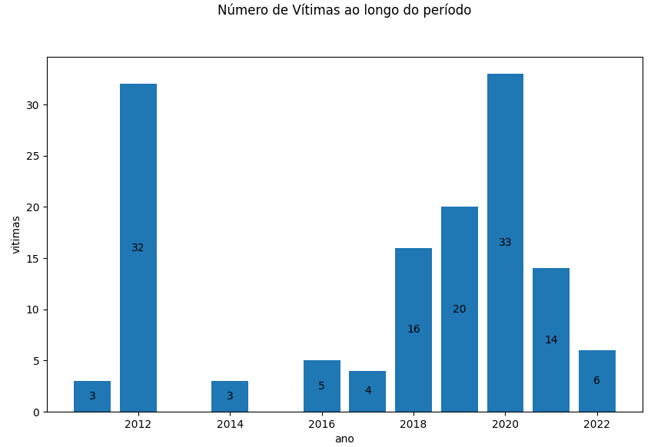
Análise Exploratória de Dados
O número de vítimas anuais também aumentou anualmente, com tendência parecida com a contagem de acidentes anuais
Destaca-se também o acidente de 2012 que, unicamente, resultou em 32 vítimas.

Slide 13
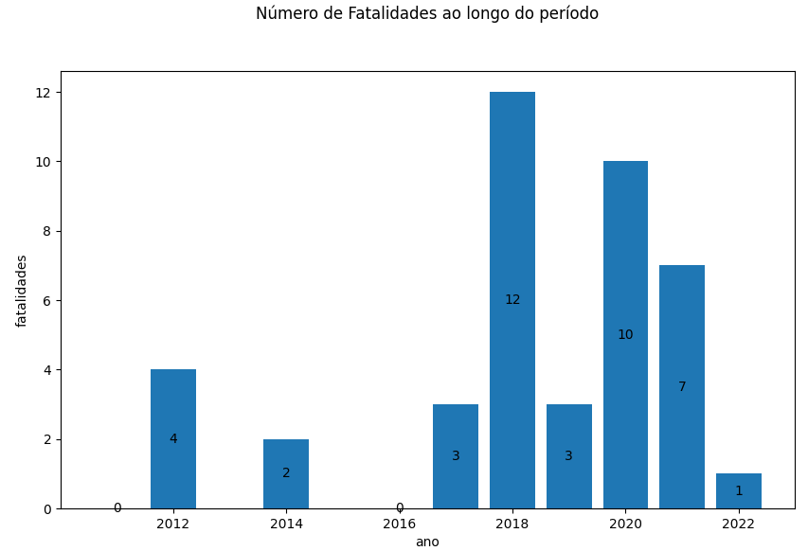
Análise Exploratória de Dados
O número de fatalidades anuais também aumentou anualmente, com tendência similar ao número de acidentes e vítimas anuais

Slide 14
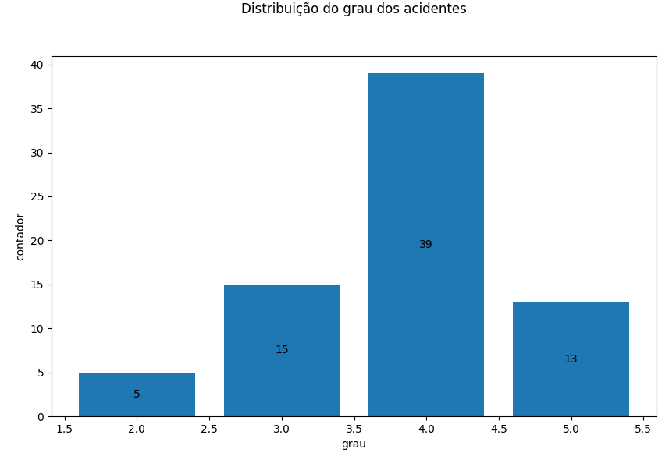
Análise Exploratória de Dados
A distribuição dos acidentes por grau mostra que o grau ‘4’ é o mais frequente catalogado nos registros.
Uma hipótese para isso seria que acidentes de menor grau seriam menos noticiados e acidentes mais graves são menos prováveis de se ocorrer.

Slide 15
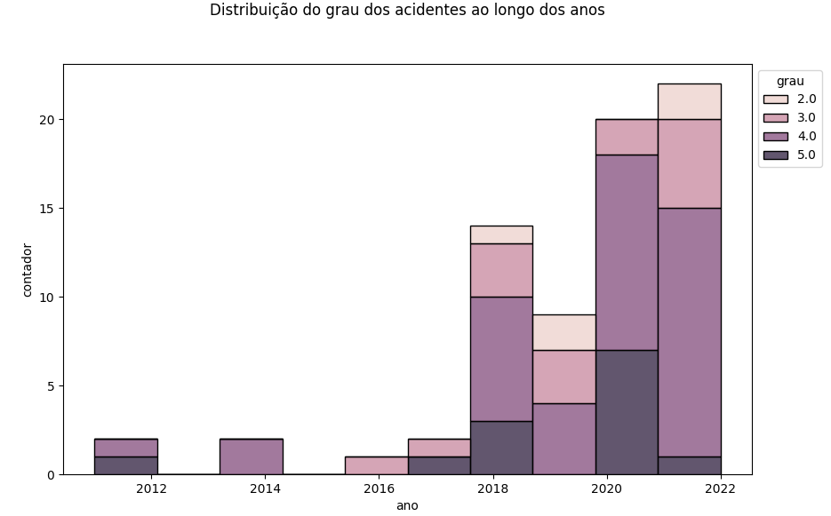
Análise Exploratória de Dados
Ao longo dos anos, tanto acidentes de maior grau quanto menor ficaram mais frequêntes.

Slide 16
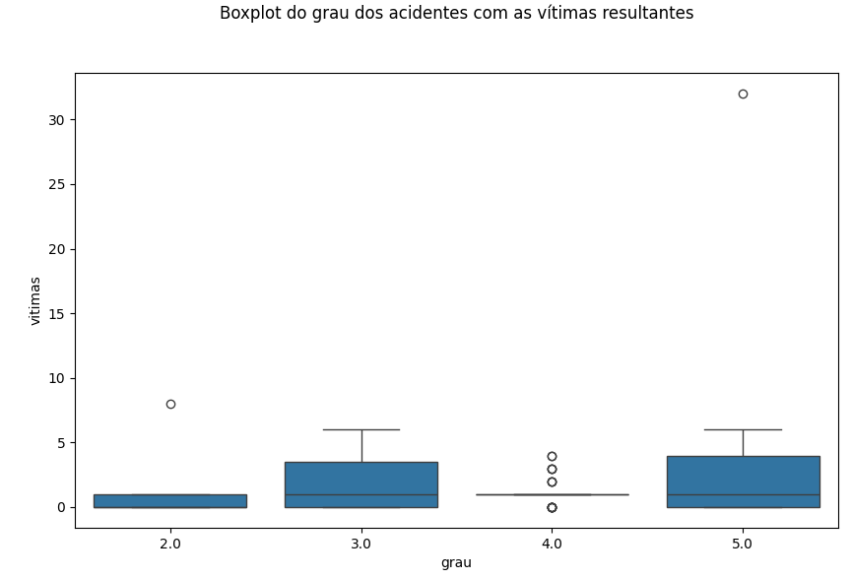
Análise Exploratória de Dados
Os grau presentes possuem médias de vítimas parecidas, apenas os valores máximos tem diferenças

Slide 17
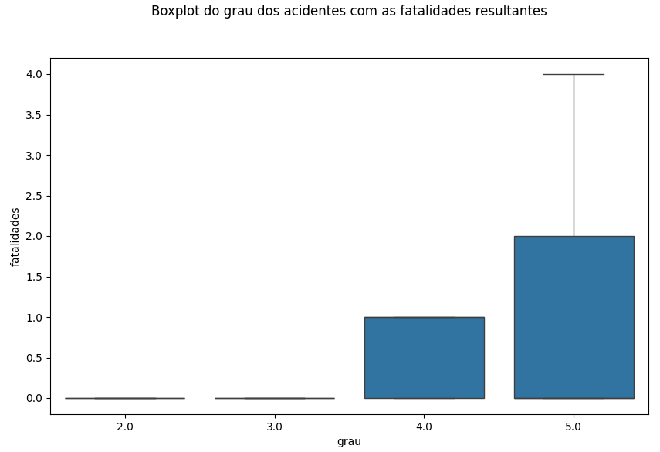
Análise Exploratória de Dados
Percebe-se que os graus maiores que 3 são os únicos que têm fatalidades registradas e, o grau 5 tem maior máximo que o 4 na questão de fatalidade.

Slide 18
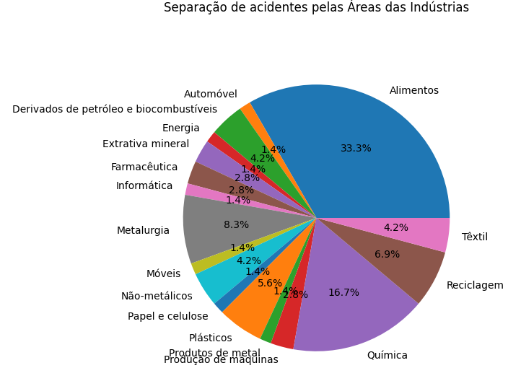
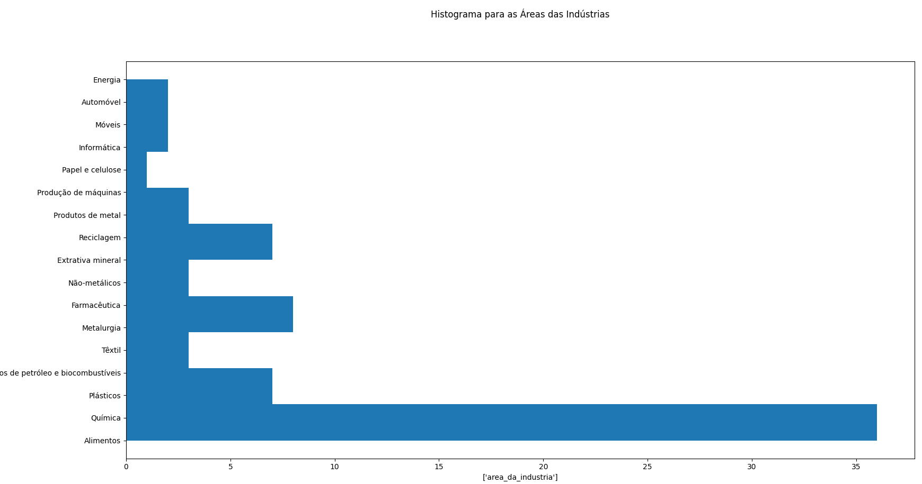
Análise Exploratória de Dados
Aproximadamente 50% dos registros de acidentes estão relacionados aos setores de Alimentos e Química

Slide 19
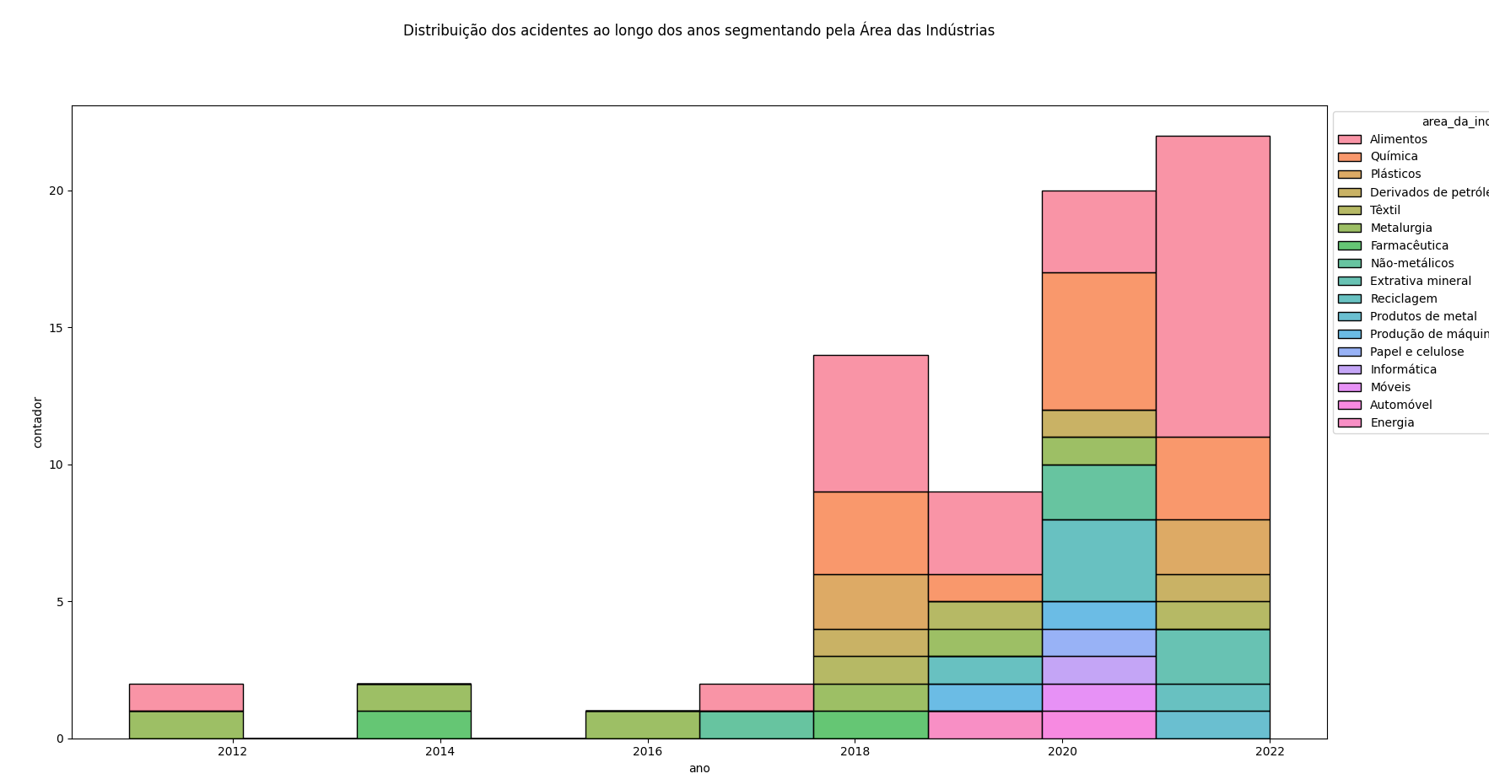
Análise Exploratória de Dados
Todas as áreas tiveram maior número de registros a partir de 2018.

Slide 20
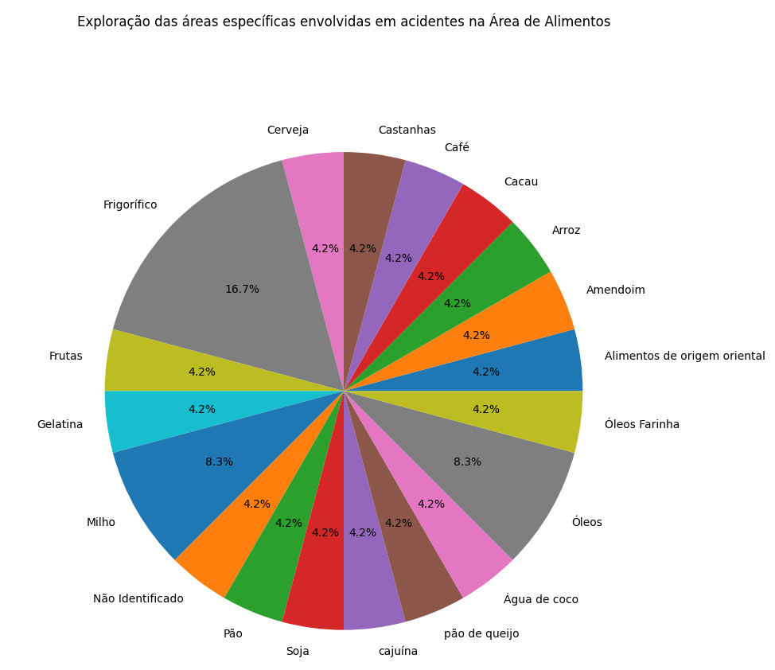
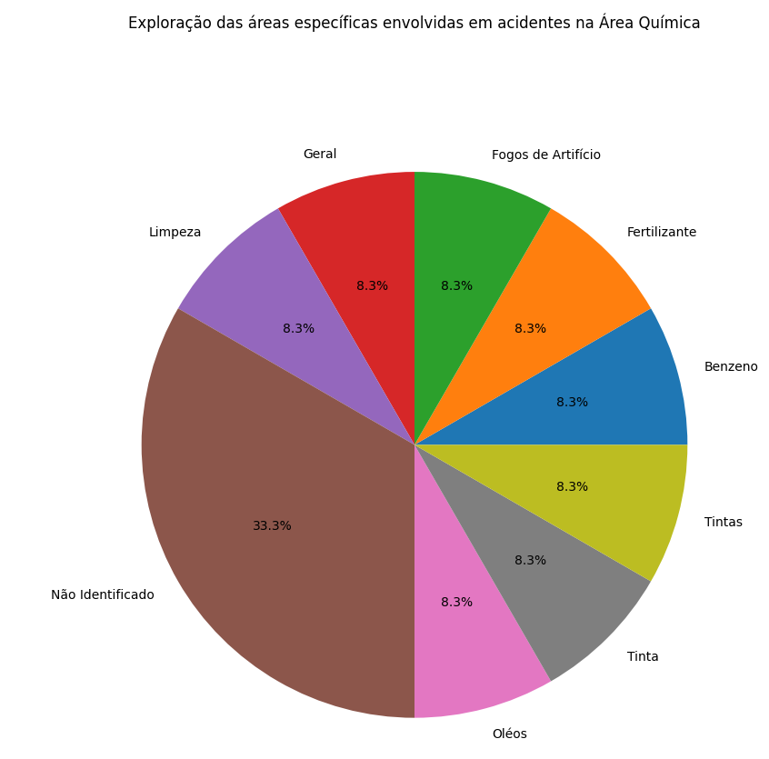
Análise Exploratória de Dados
A exceção do setor frigorífico, a maioria das áreas específicas possui distribuição similar de quantidade de acidentes. Destaca-se que a área Química possui um terço de áreas específicas não identificadas.

Slide 21
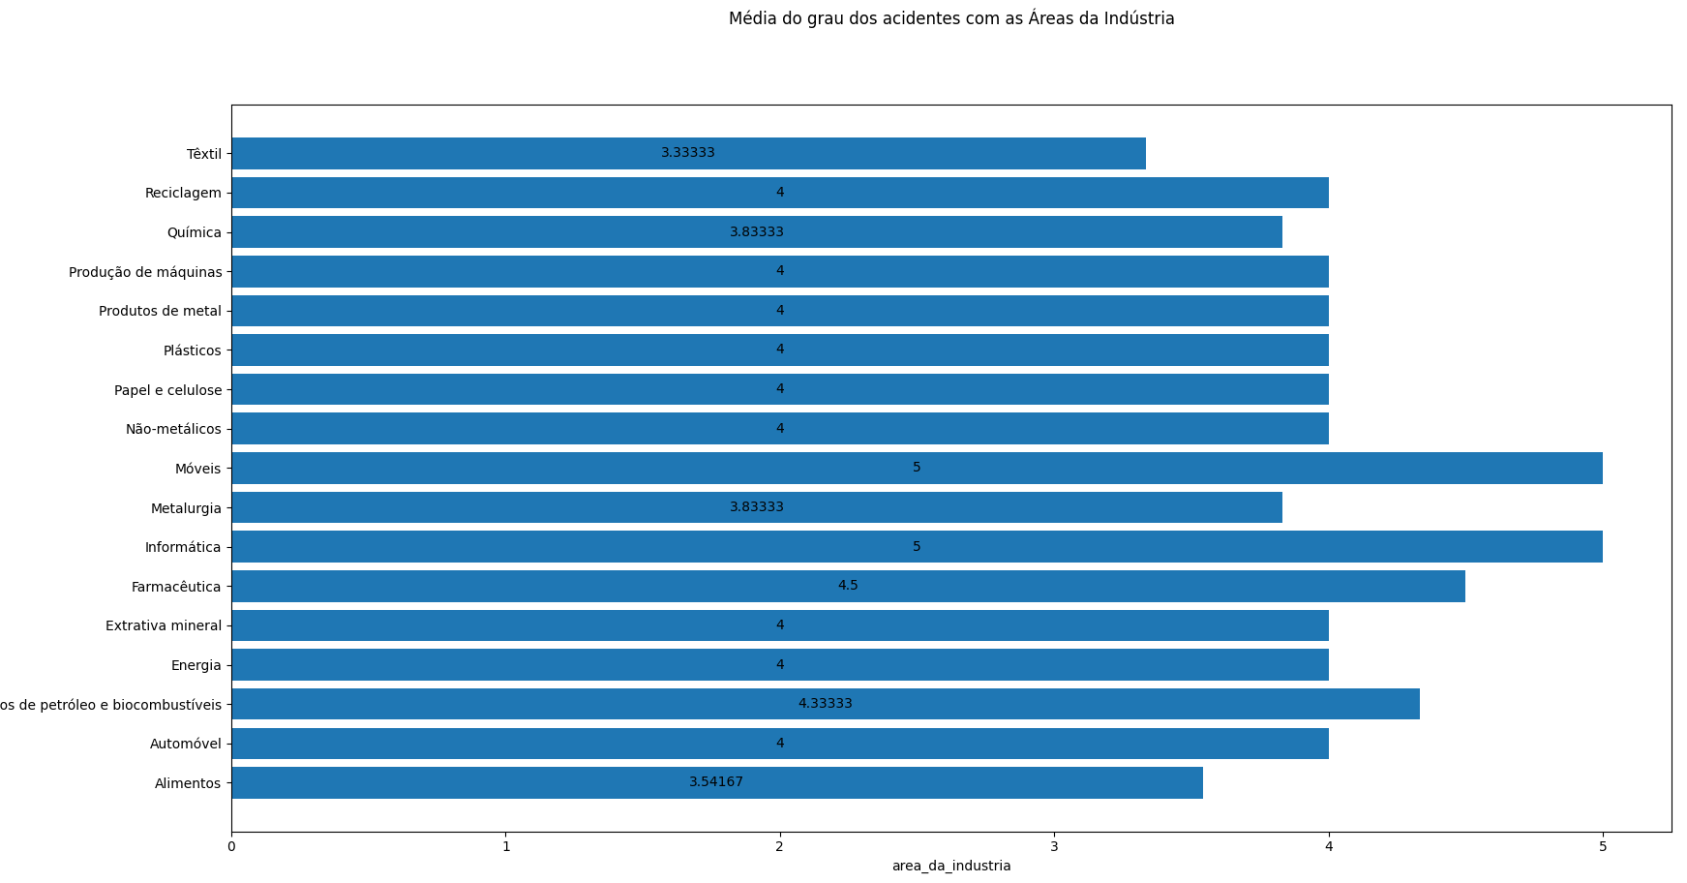
Análise Exploratória de Dados
Áreas com maiores médias de grau, ‘móveis’ e ‘informática’ tiveram menos registros catalogados, entretanto, no geral, não parece haver relação entre a área da indústria e o grau do acidente resultante.

Slide 22
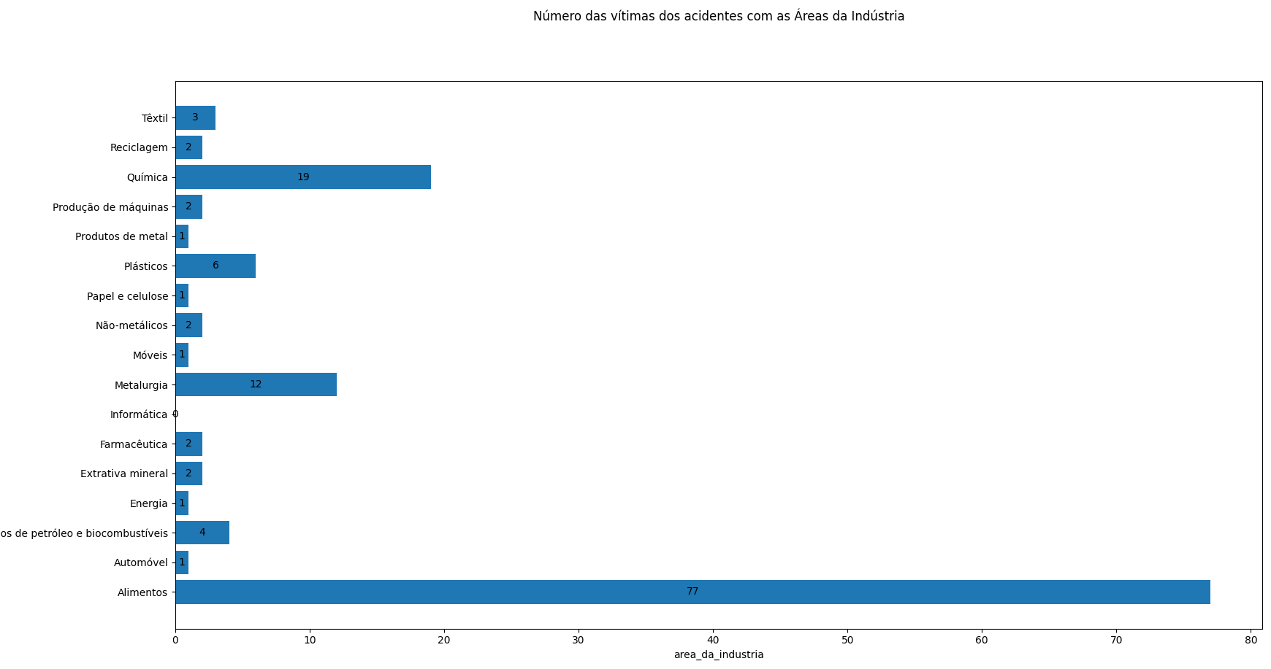
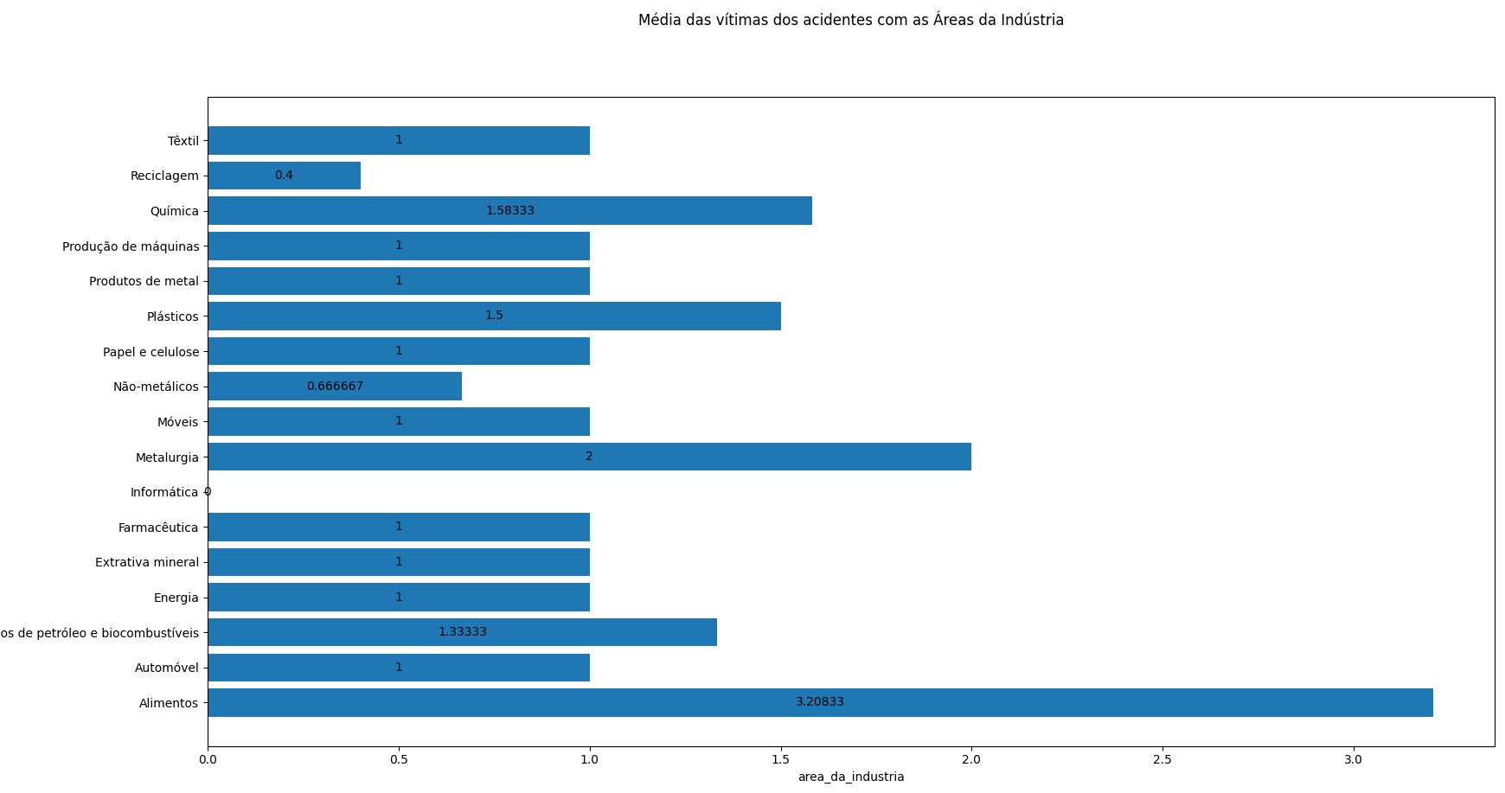
Análise Exploratória de Dados
O setor de Alimentos possui a maior quantidade e média de vítimas nos acidentes.

Slide 23
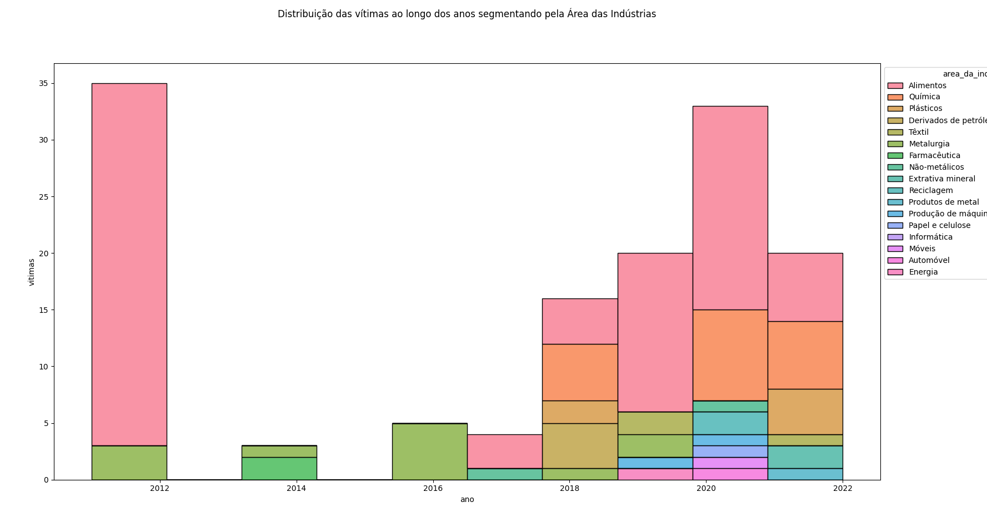
Análise Exploratória de Dados
As áreas com maior número de acidentes (Alimentos e química) tiveram maior número de vítimas a partir de 2018, sendo que só a área de alimentos teve registro anterior.

Slide 24
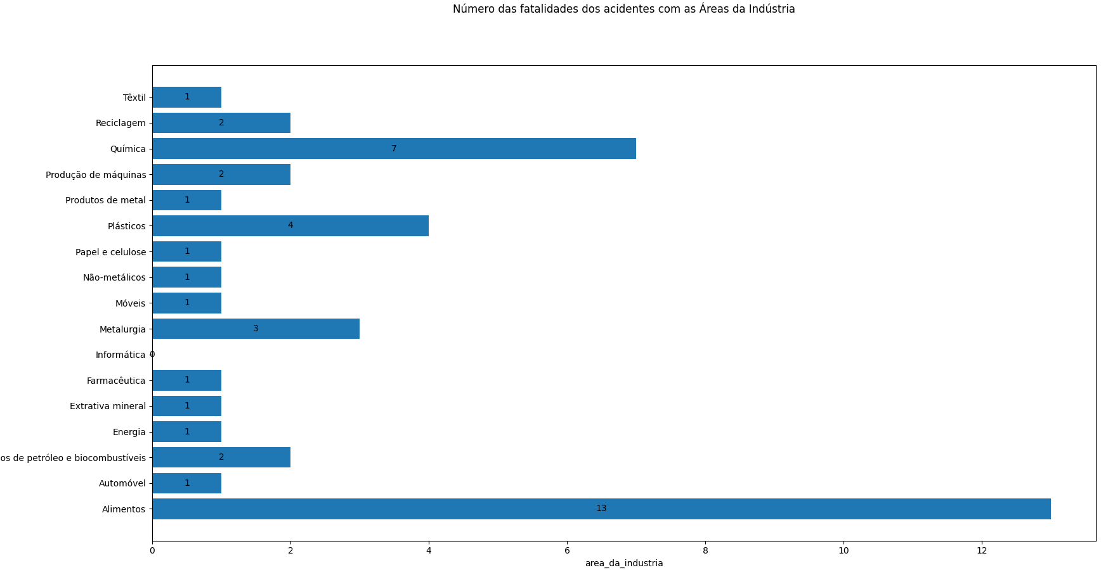
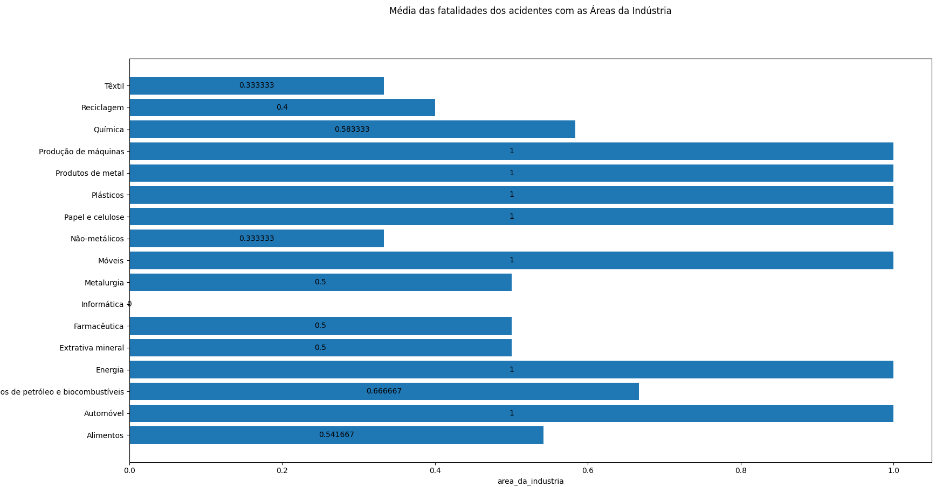
Análise Exploratória de Dados
Embora tenha um maior número de fatalidades, a Área de Alimentos não possui a maior média de fatalidades.

Slide 25
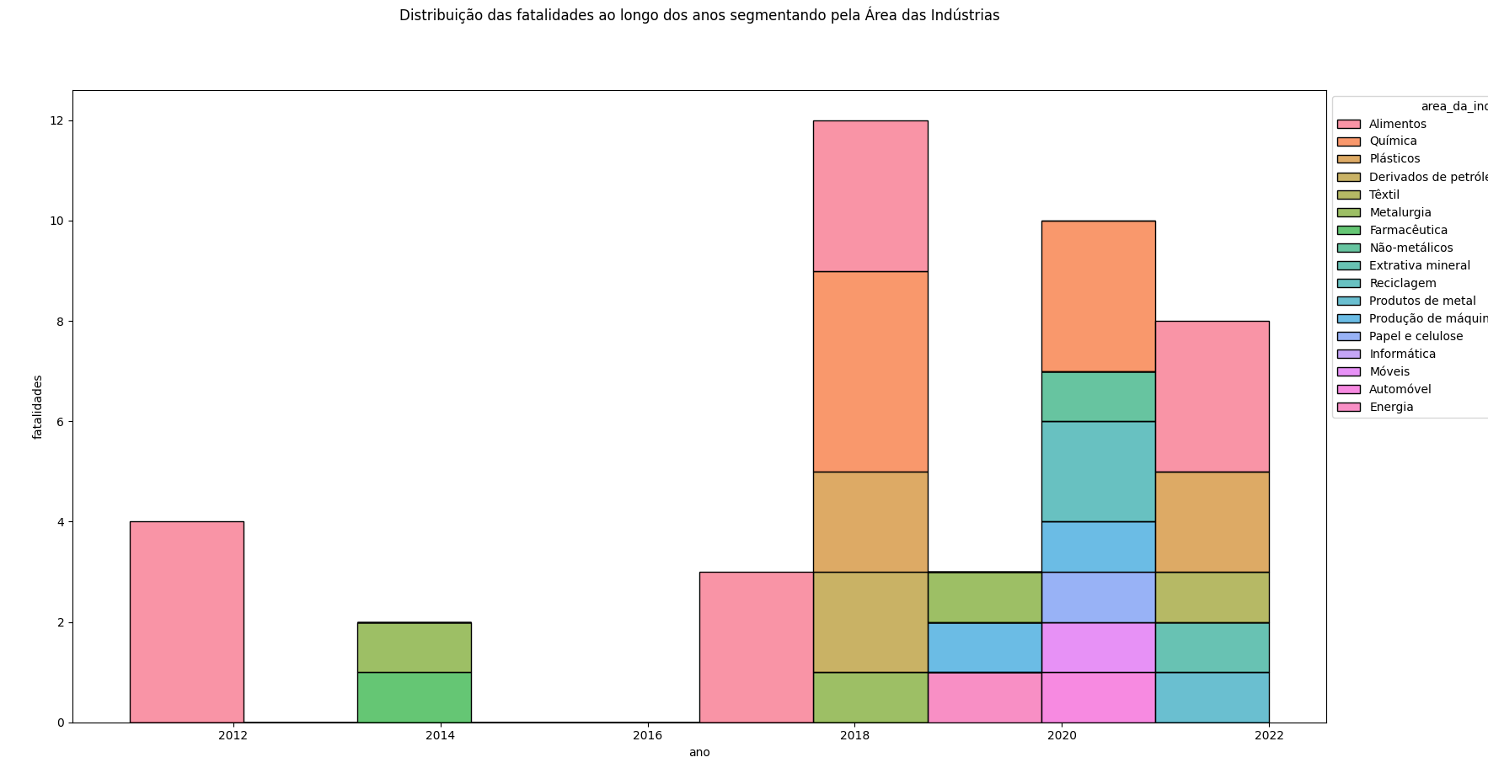
Análise Exploratória de Dados
Embora tenha um maior número de fatalidades, a Área de Alimentos não possui a maior média de fatalidades.

Slide 26
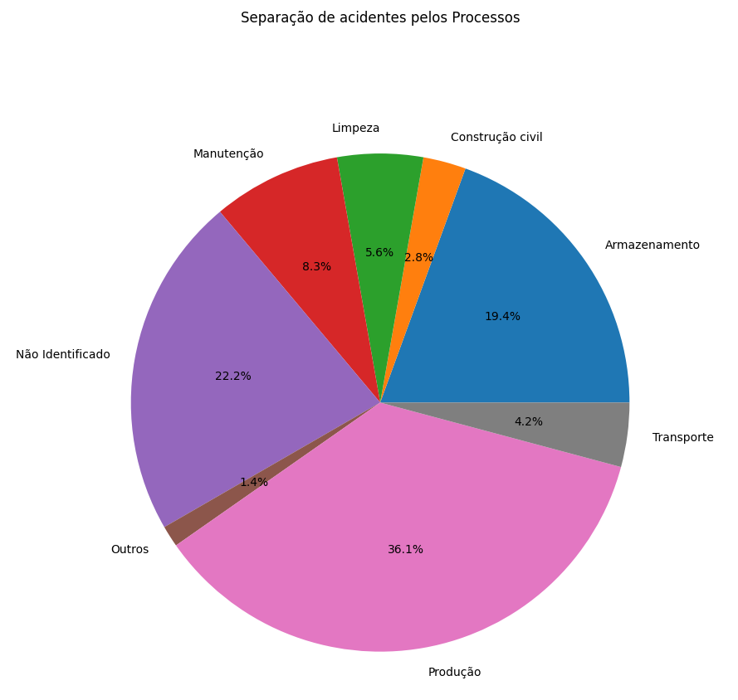
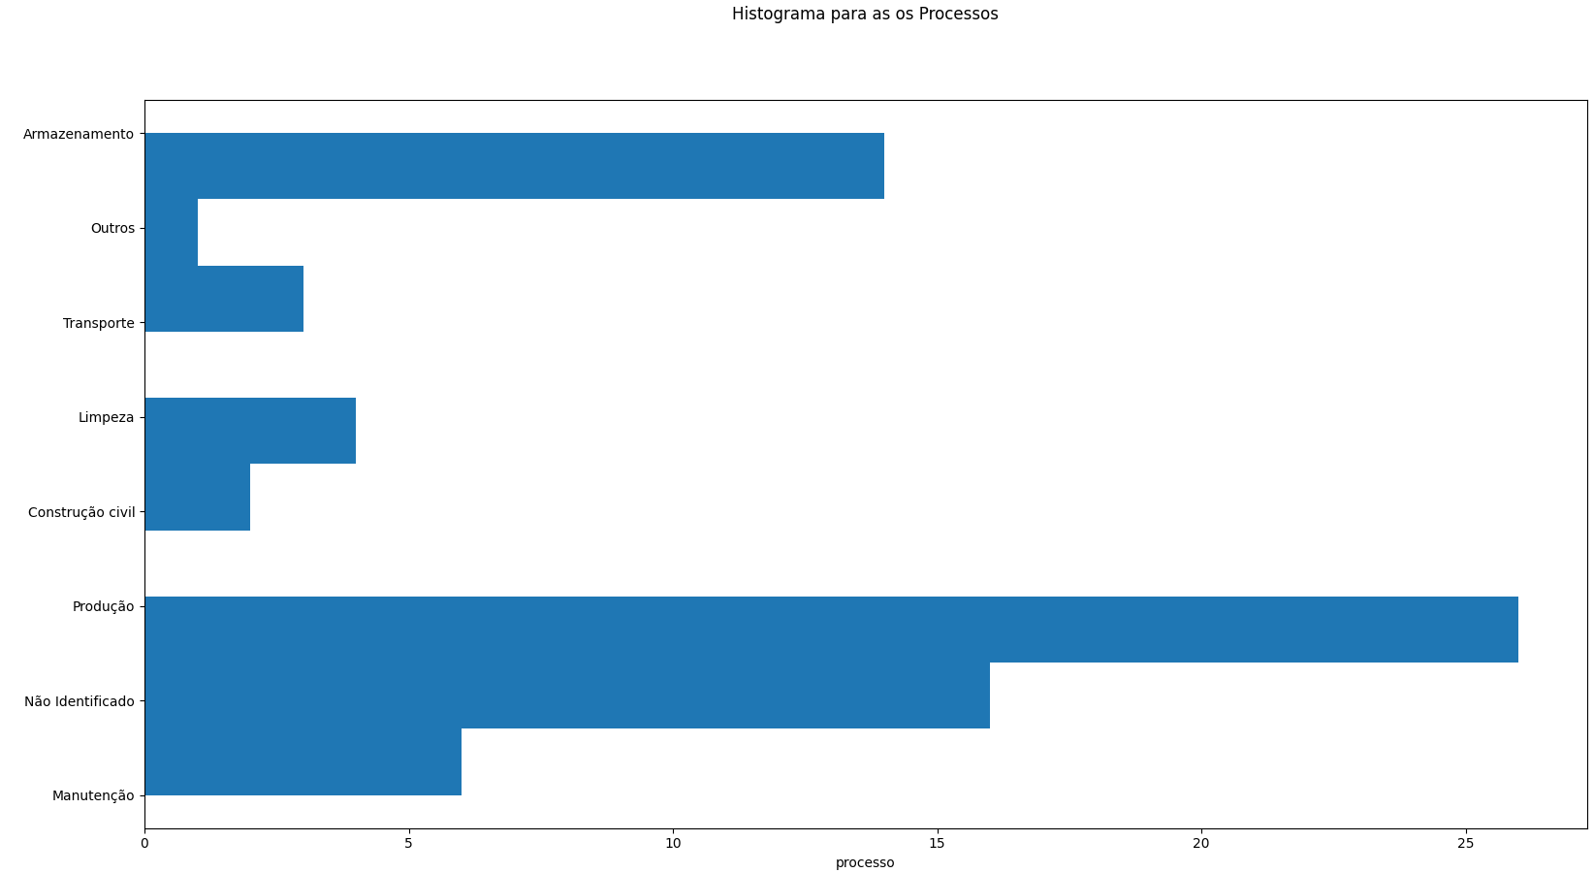
Análise Exploratória de Dados
Produção e Armazenamento são os Processos mais relacionados a acidentes, embora, aproximadamente, 20% dos registros são não identificados.

Slide 27
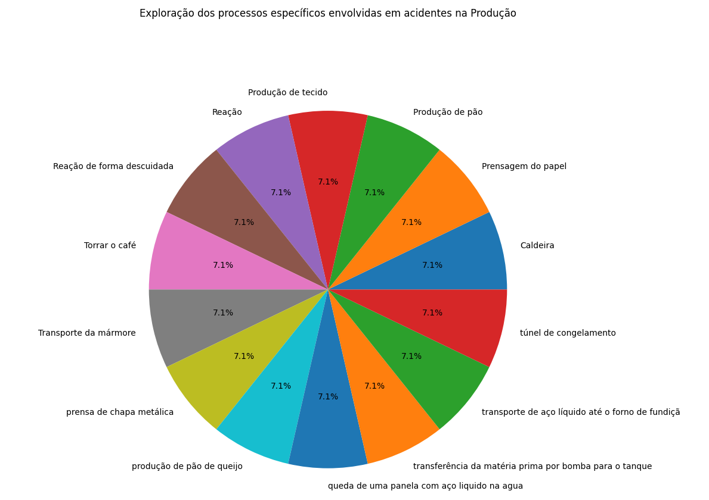
Análise Exploratória de Dados
Não se observam diferenças entre os processos específicos associados a acidentes no setor de Produção.

Slide 28
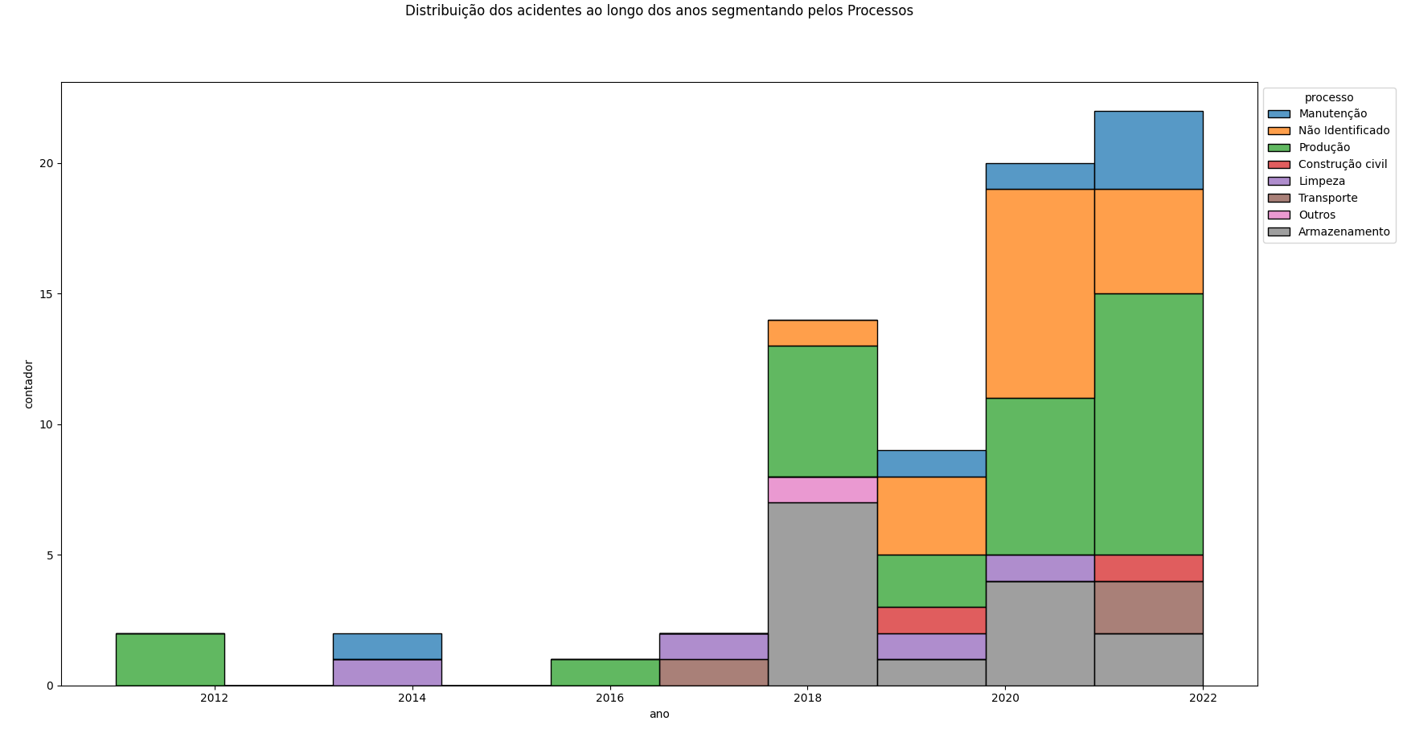
Análise Exploratória de Dados
Todos os processos possuem maior número de registros a partir de 2018
Os processos relacionados a Produção tem registros desde a 2012

Slide 29
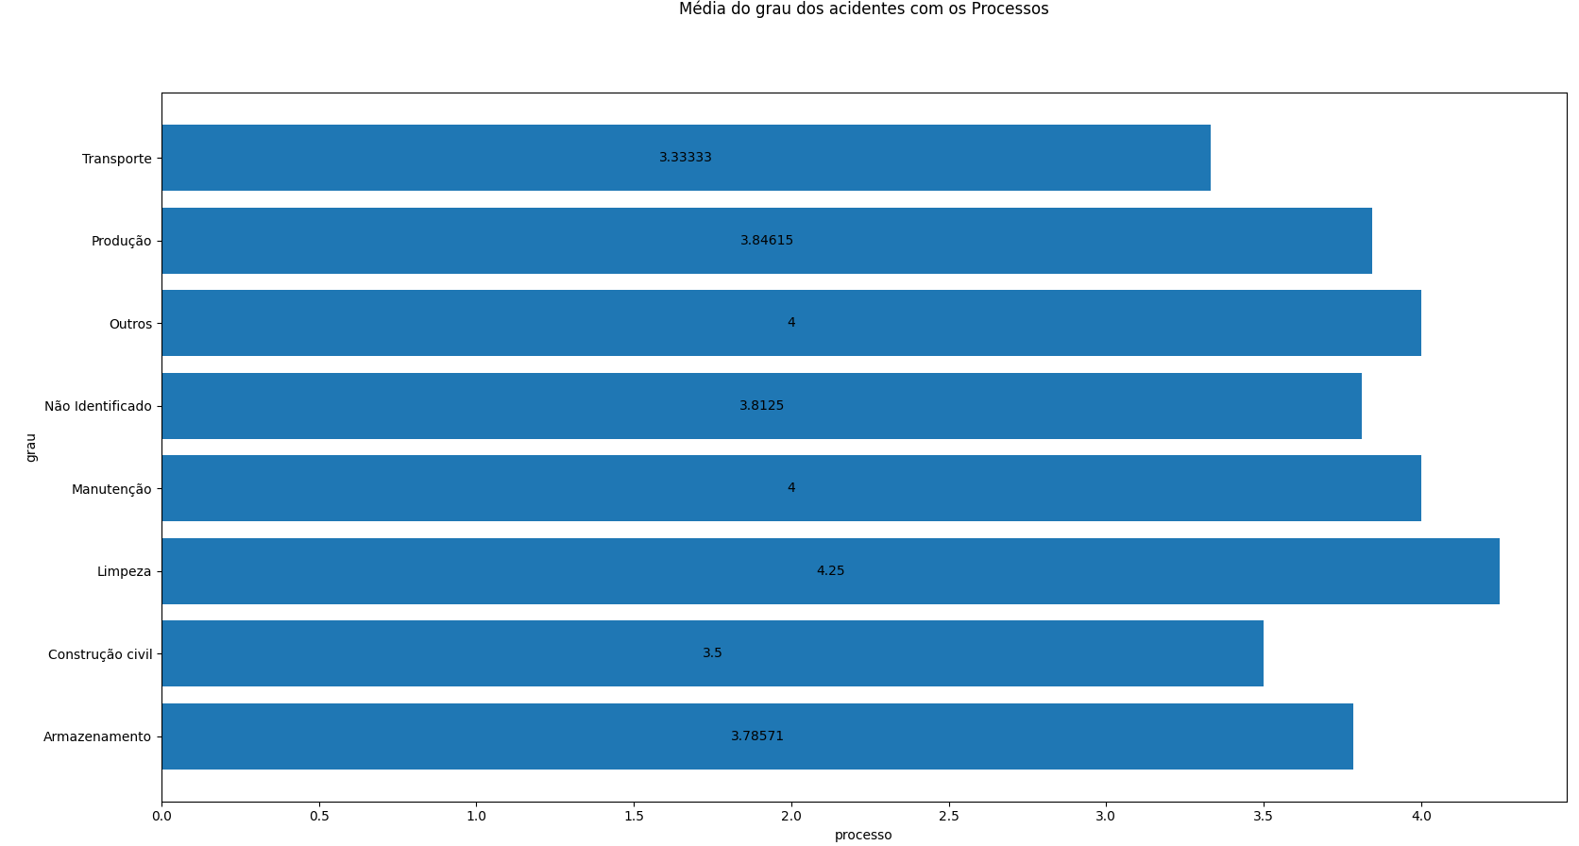
Análise Exploratória de Dados
Não se observa relação entre o grau médio dos acidentes e o Processos envolvidos nos acidentes

Slide 30
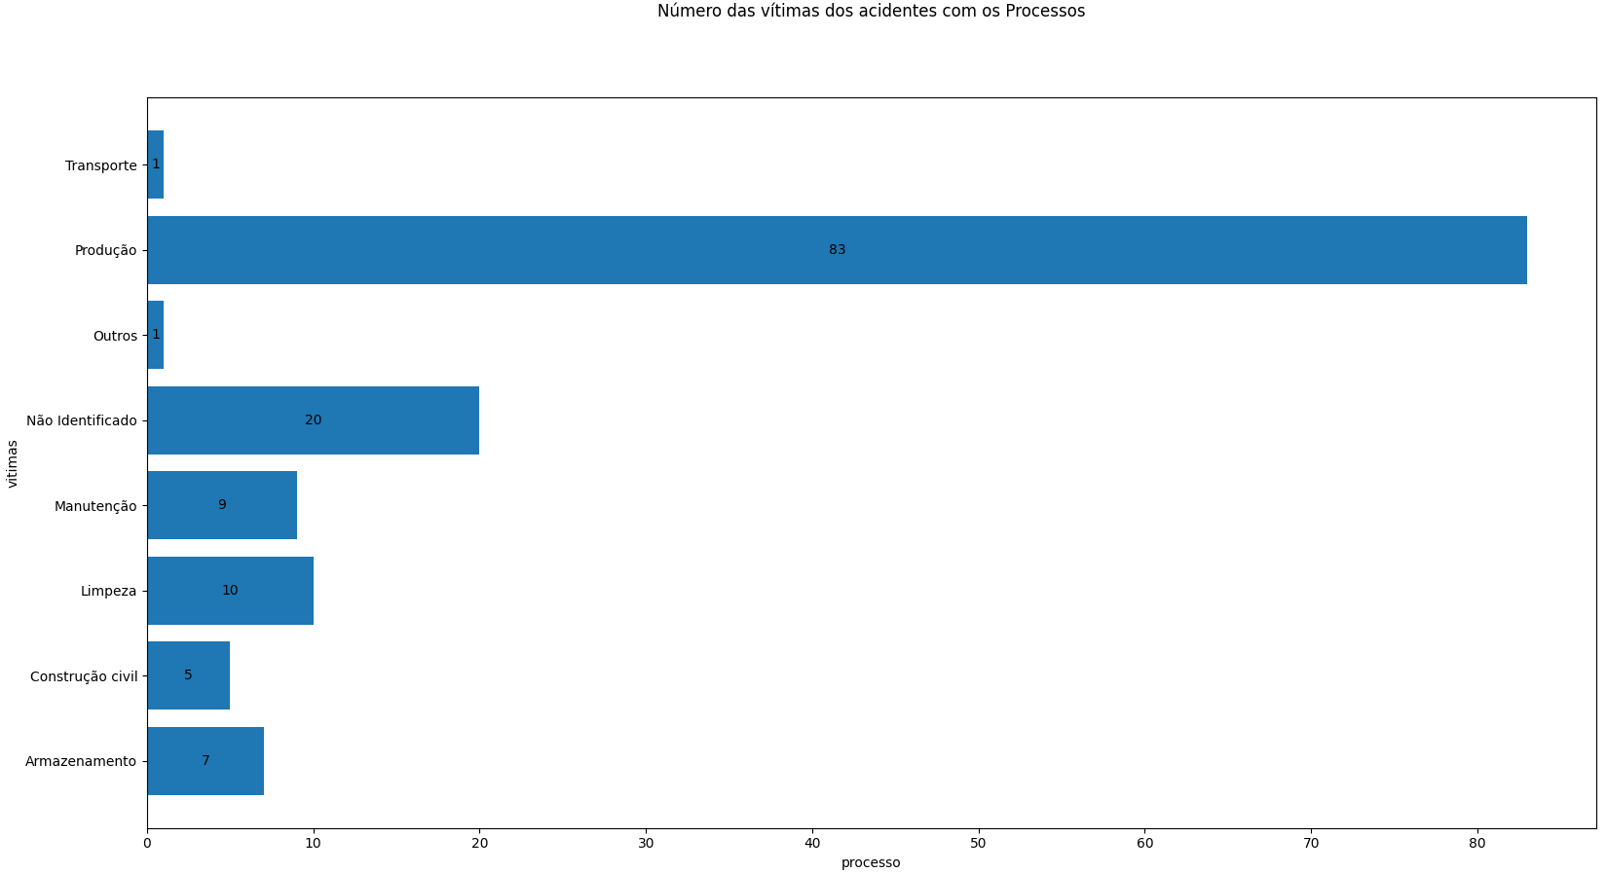
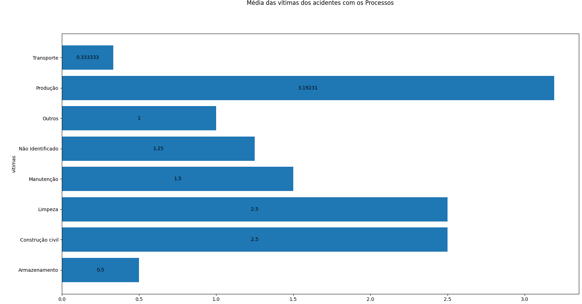
Análise Exploratória de Dados
O setor de produção domina a quantidade e média de vítimas resultantes dos acidentes

Slide 31
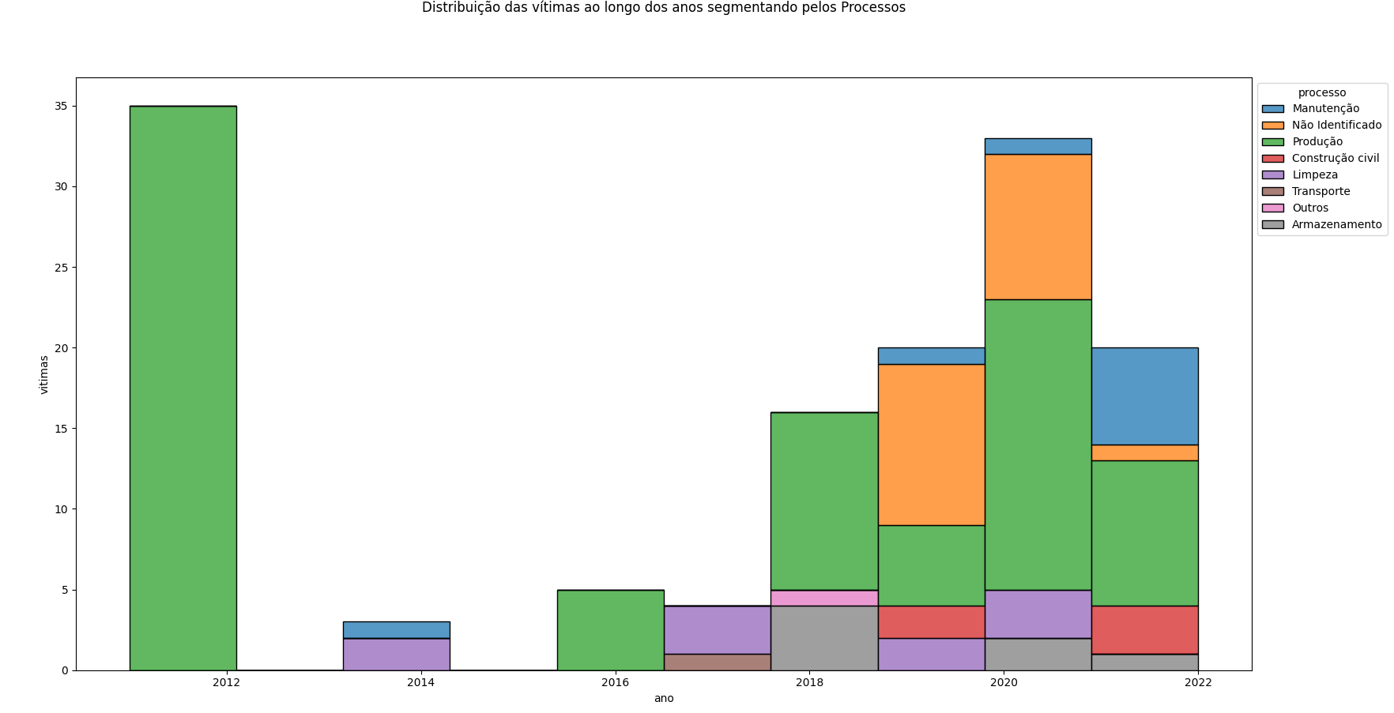
Análise Exploratória de Dados
Na segmentação da produção, estão registradas vítimas resultantes dos acidentes ao longo de todo o período, desde antes de 2012

Slide 32
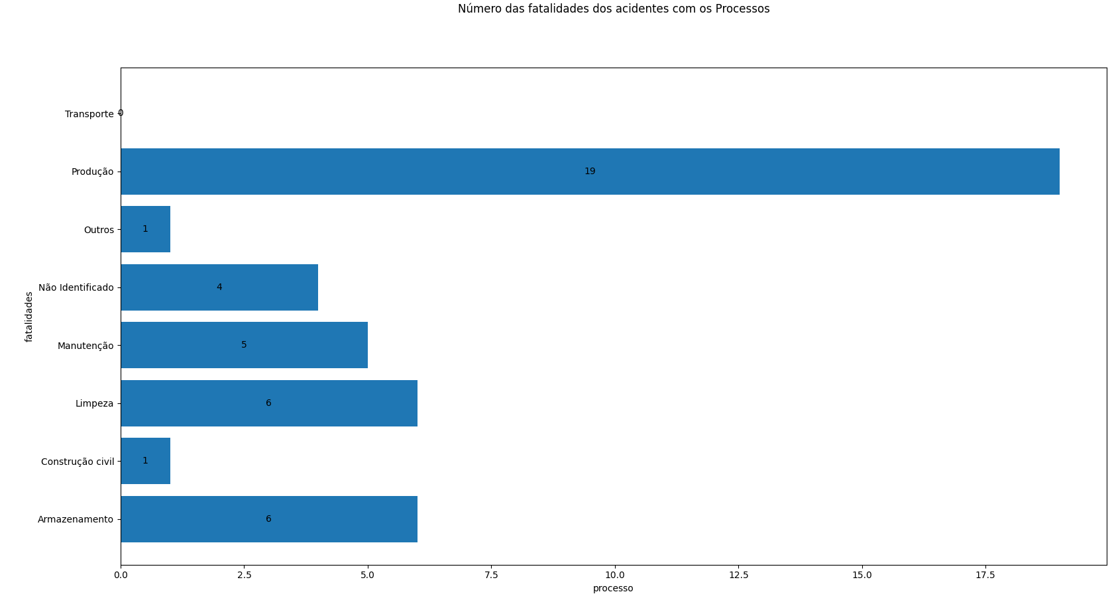
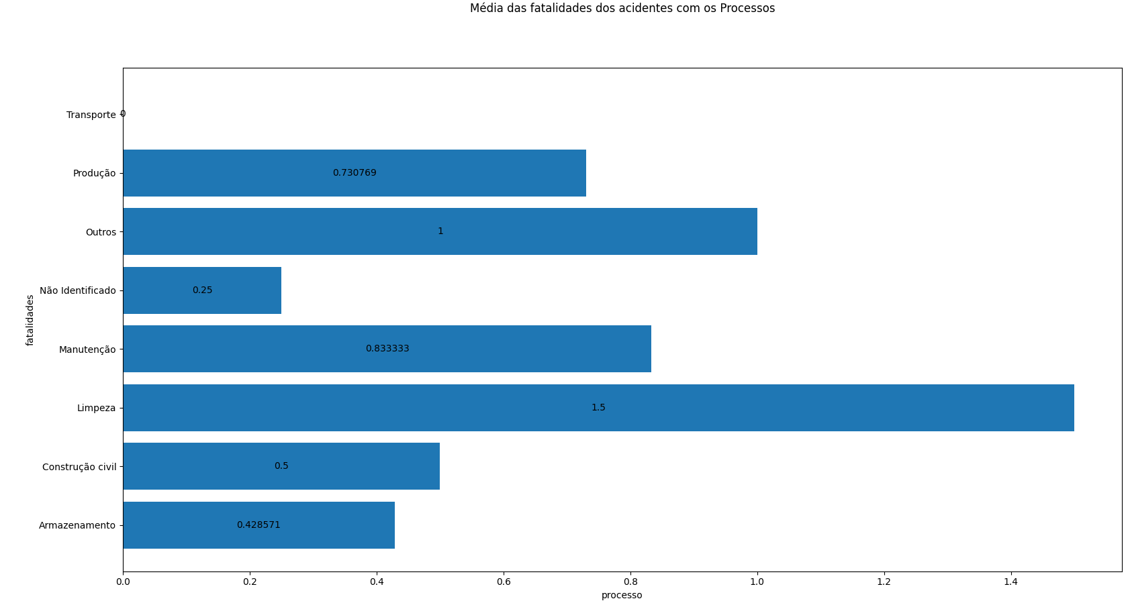
Análise Exploratória de Dados
O setor de produção, embora desponte como aquele com maior número de fatalidades, dá lugar ao setor de limpeza como maior média de fatalidades.

Slide 33
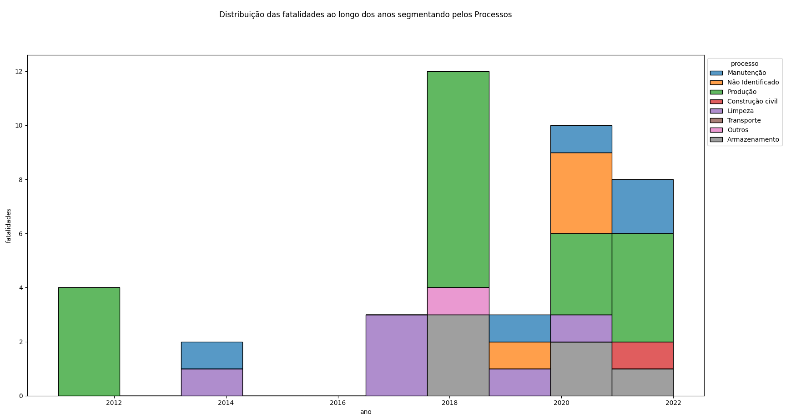
Análise Exploratória de Dados
Ao longo do período, o processo de Produção apresentou fatalidades na maioria dos anos

Slide 34
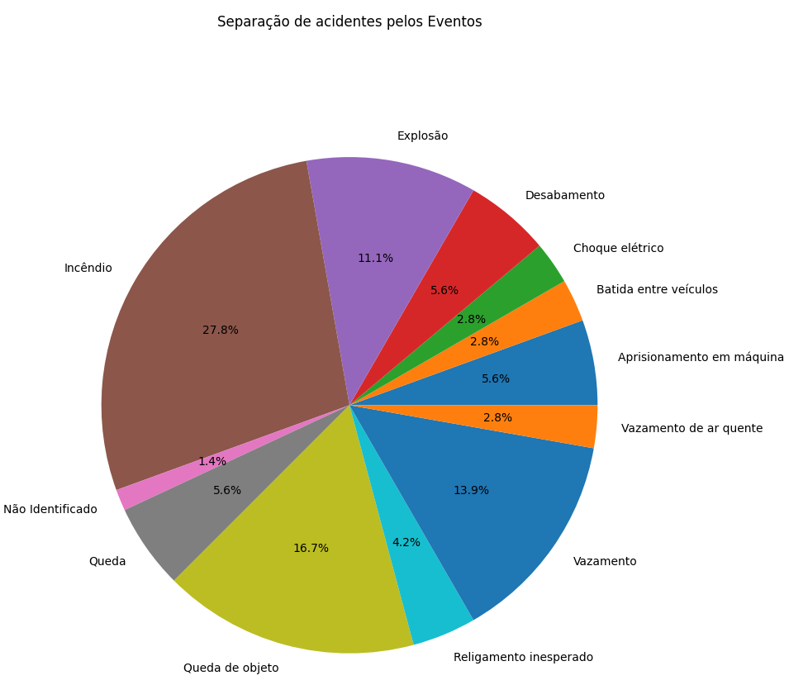
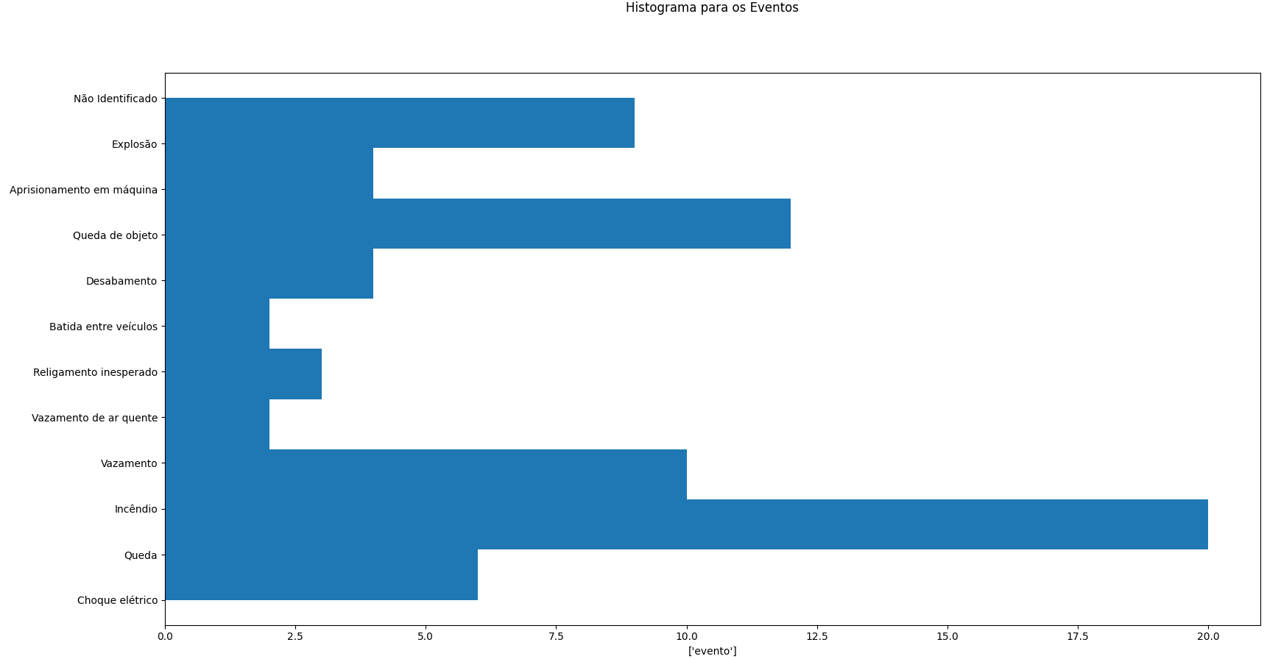
Análise Exploratória de Dados
Incêndios e eventos relacionados a quedas se relacionam a, aproximadamente, 50% dos acidentes

Slide 35
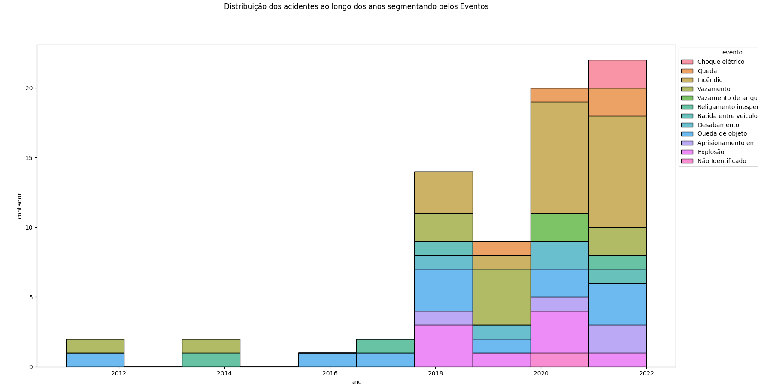
Análise Exploratória de Dados
Acidentes relacionados a, principalmente incêndios e, em menor proporção, quedas, estão presentes em todo o período desde 2012.

Slide 36
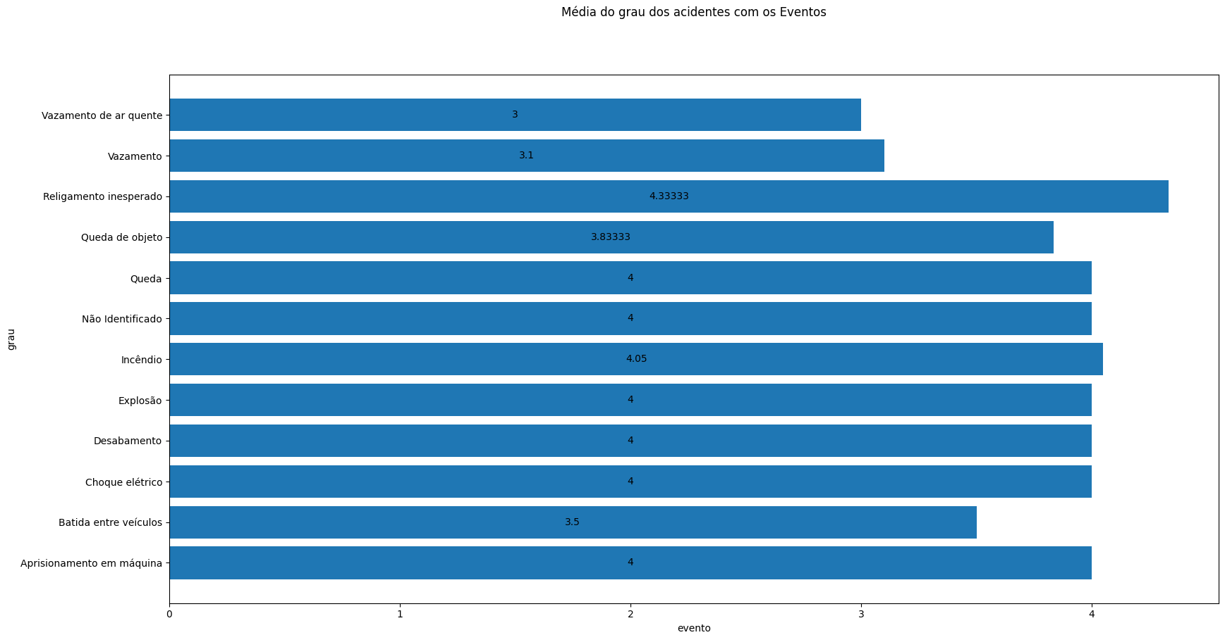
Análise Exploratória de Dados
Não aparenta haver uma diferença significativa entre os graus dos acidentes quando analisados os eventos relacionados

Slide 37
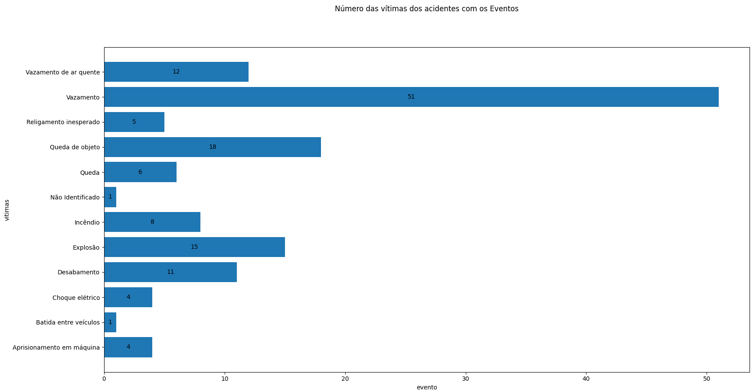
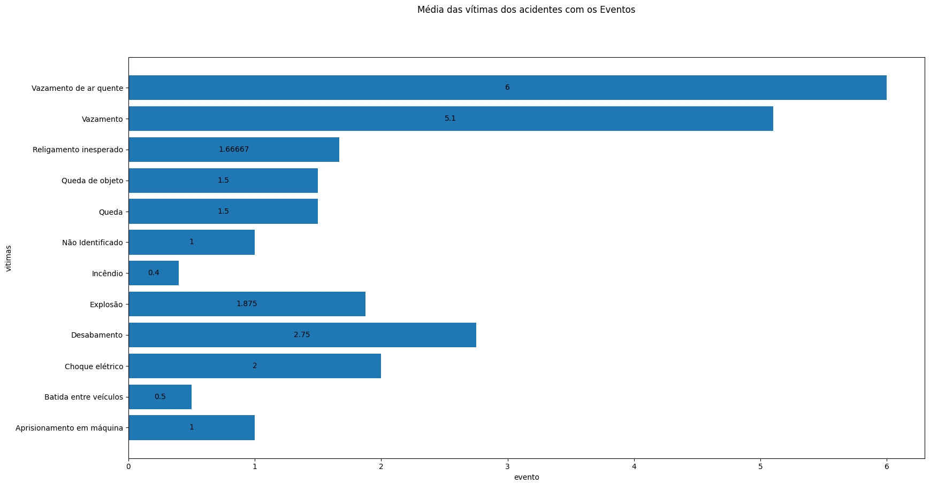
Análise Exploratória de Dados
Acidentes relacionados a vazamentos possuem, combinados, o maior número e média de vítimas de acordo com os acidentes.

Slide 38
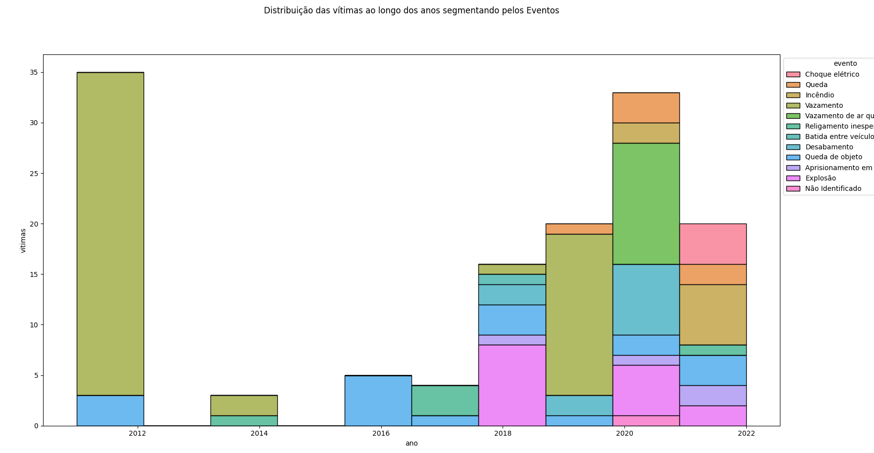
Análise Exploratória de Dados
Acidentes relacionados a vazamentos possuem, combinados, o maior número e média de vítimas de acordo com os acidentes.

Slide 39
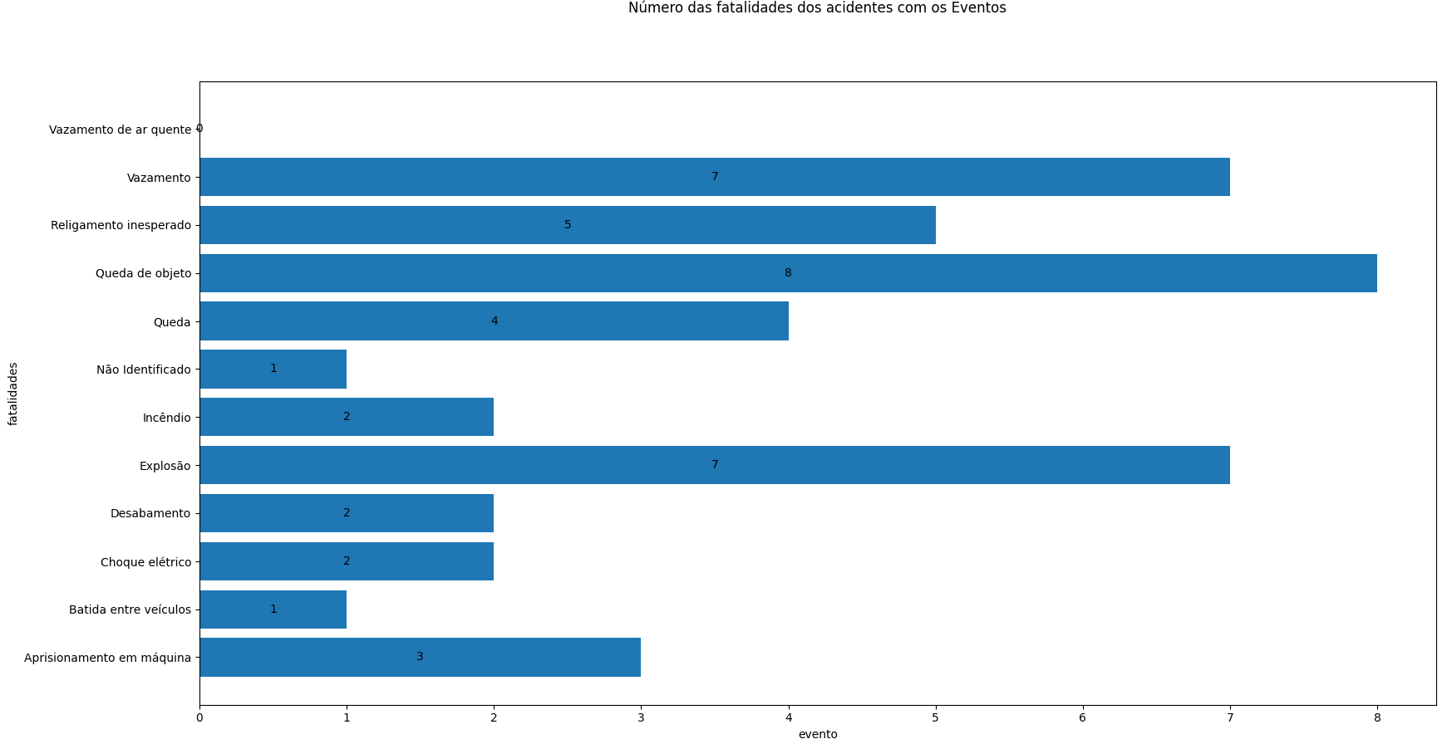
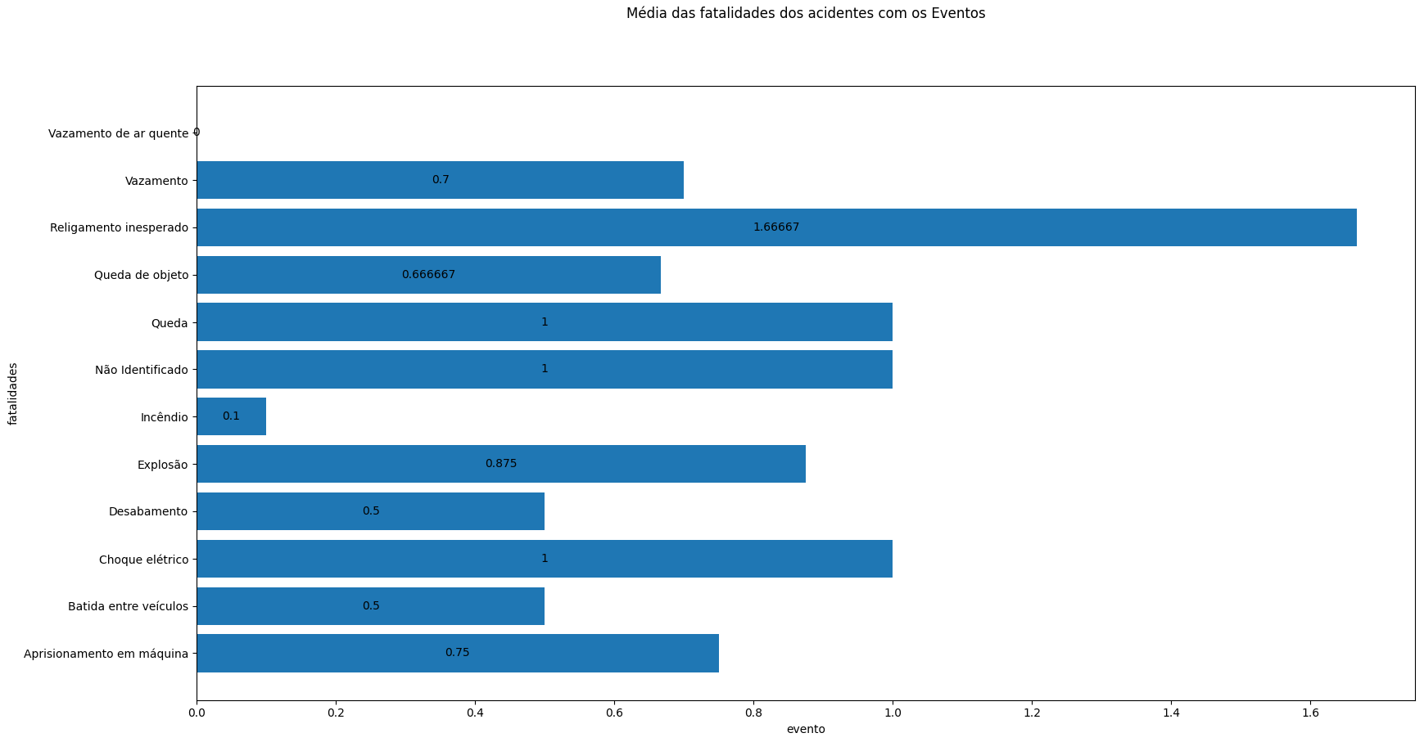
Análise Exploratória de Dados
Explosões e vazamentos se relacionam a maioria das vítimas e fatalidades envolvidas nos acidentes.

Slide 40
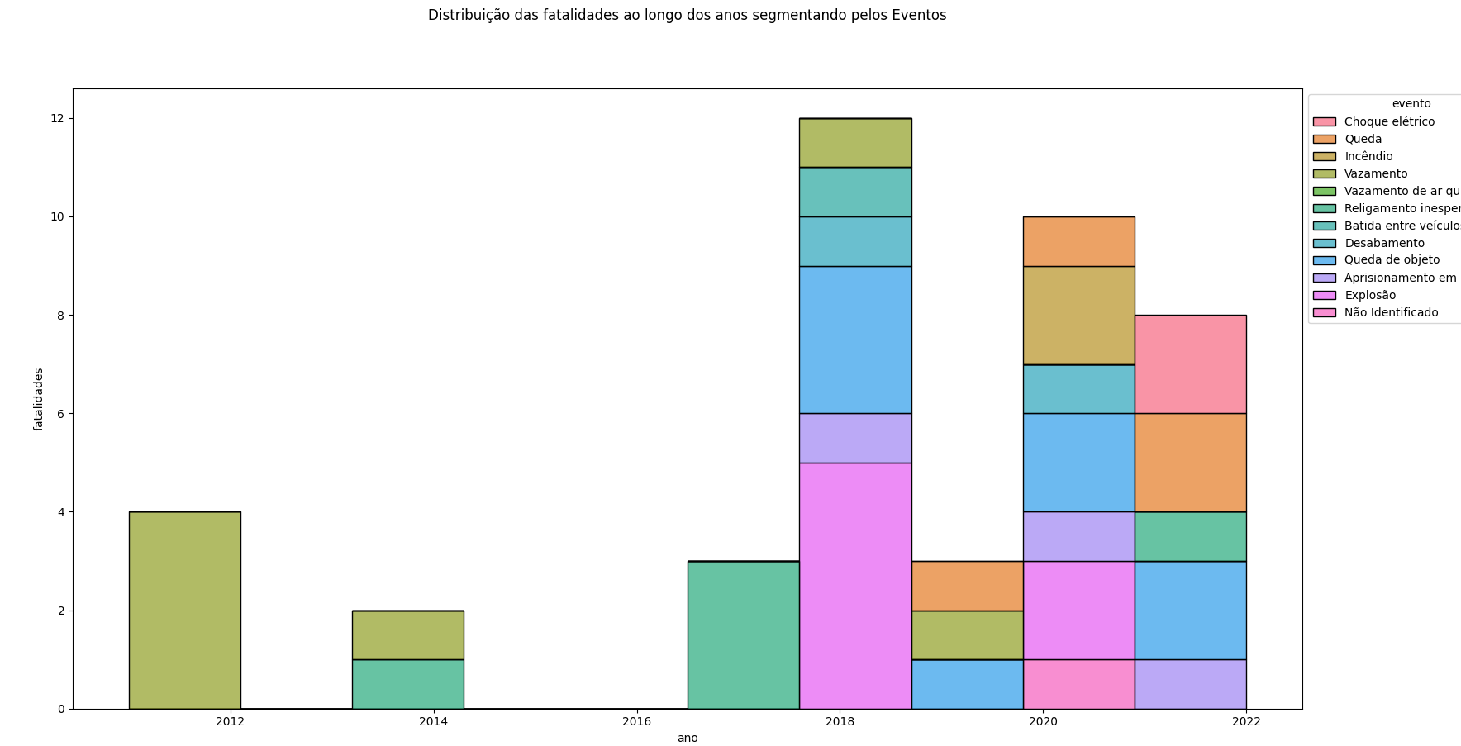
Análise Exploratória de Dados
Explosões e vazamentos se relacionam a maioria das vítimas e fatalidades envolvidas nos acidentes.

Slide 41
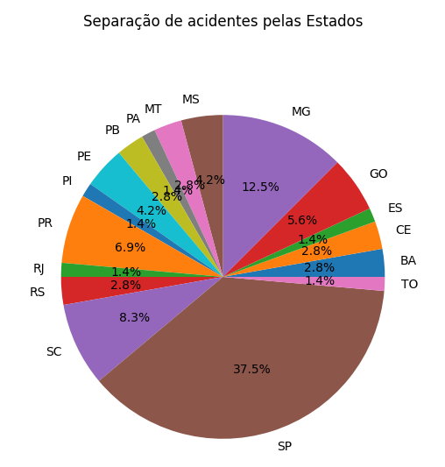
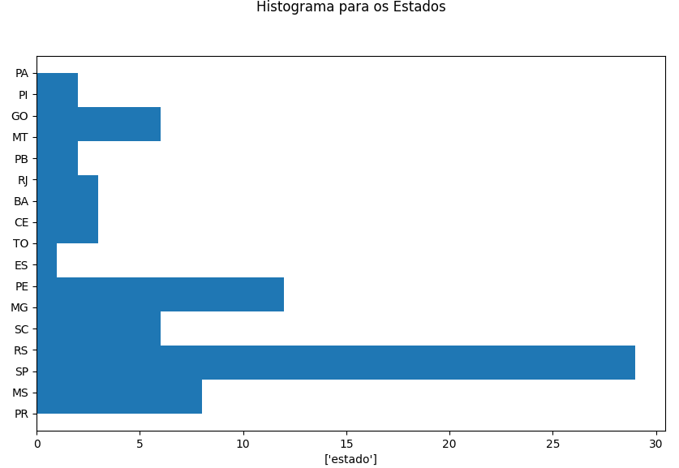
Análise Exploratória de Dados
A maioria dos acidentes ocorre em indústrias do estado de São Paulo

Slide 42
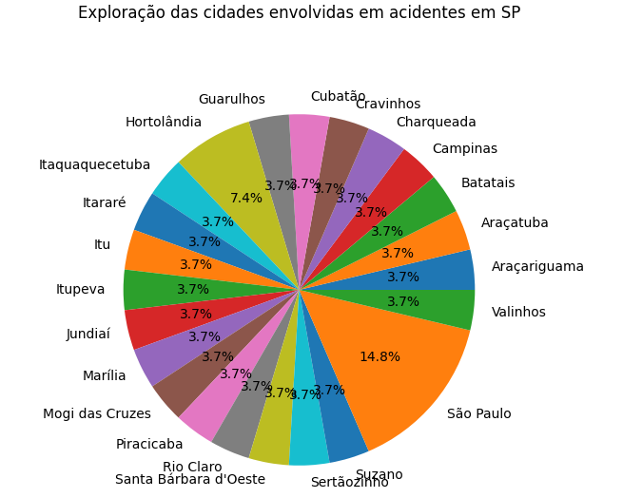
Análise Exploratória de Dados
A própria cidade de São Paulo apresenta a maior quantidade de acidentes, mas com margem baixa.

Slide 43
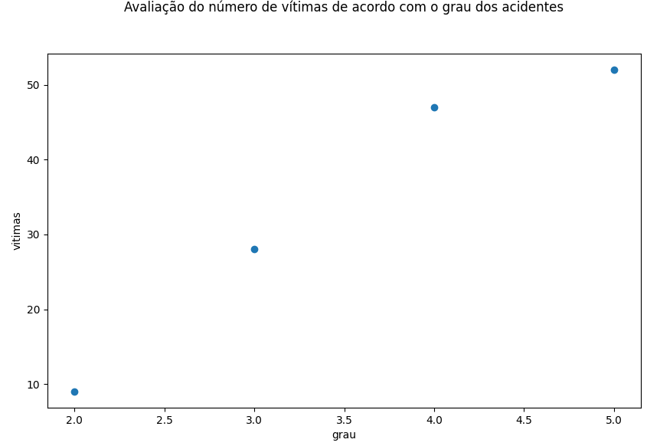
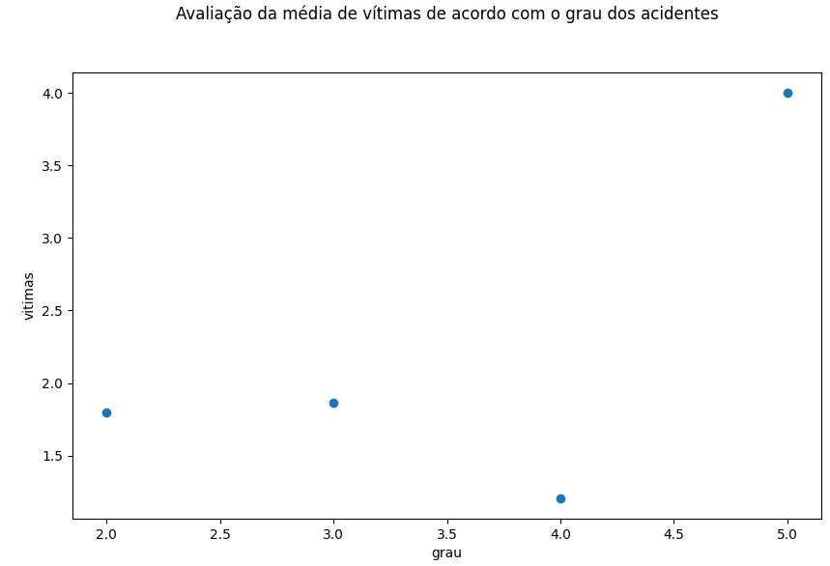
Análise Exploratória de Dados
Observa-se uma relação aproximadamente linear entre o grau dos acidentes com o número de vítimas resultante do acidente.
Entretanto, tal relação não aparece quando se analisa a média de vítimas

Slide 44
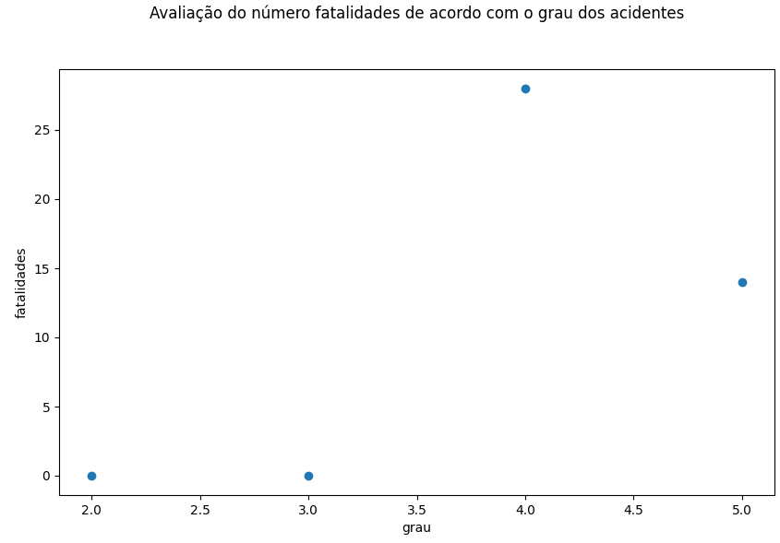
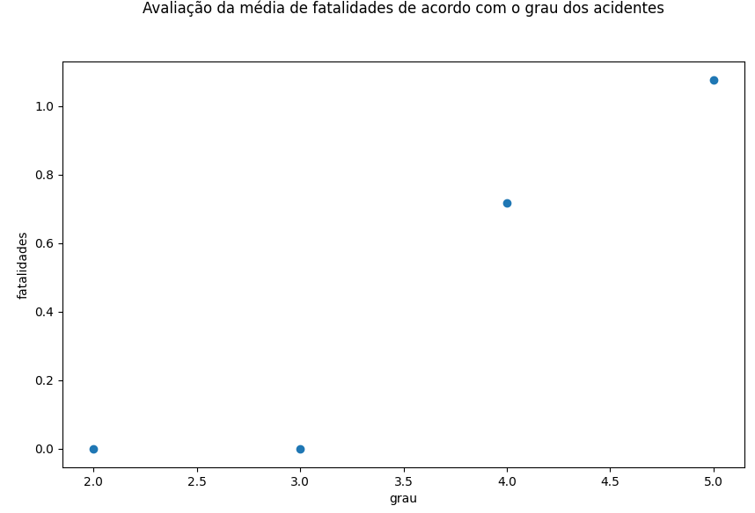
Análise Exploratória de Dados
* Não se observa uma relação clara entre o grau dos acidentes com o número de fatalidades resultante do acidente
* Entretanto, uma relação desse tipo aparece quando se analisa a média de fatalidades

Slide 45
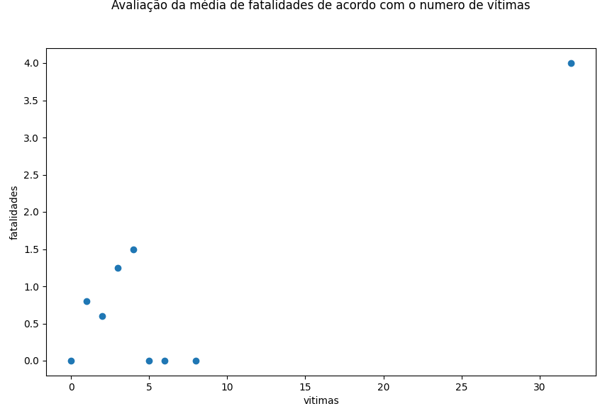
Análise Exploratória de Dados
* Embora seja intuitivo pensar que acidentes que tenham mais vítimas apresentem mais fatalidades, essa tendência não é tão explícita na curva que relaciona sua média com o número de vítimas.

